Slide 1


Slide 2

TIẾT 6

Slide 3




Slide 4

1. Cho biết phiếu đọc sách dưới đây của bạn Nam có những nội dung gì.
PHIẾU ĐỌC SÁCH
Ngày: 18/10/2020
Tên sách: Cái Tết của mèo con
Tên tác giả: Nguyễn Đình Thi
Điều em thích nhất: Mèo con rất dũng cảm.
Notes:
Những nội dung có trong phiếu đọc sách của Nam đó là: Ngày mượn sách, tên sách, tên tác giả, điều em thích nhất trong cuốn sách

Slide 5
Ghi lại những thông tin hữu ích về cuốn sách
Phiếu
đọc sách
Ghi nhớ thông tin tốt hơn.

Slide 6

2. Ghi chép các thông tin về cuốn sách mà em đã đọc vào phiếu đọc sách theo mẫu (làm vào vở).
PHIẾU ĐỌC SÁCH
Ngày: (...)
Tên sách: (...)
Tên tác giả: (...)
Điều em thích nhất: (...)

Slide 7
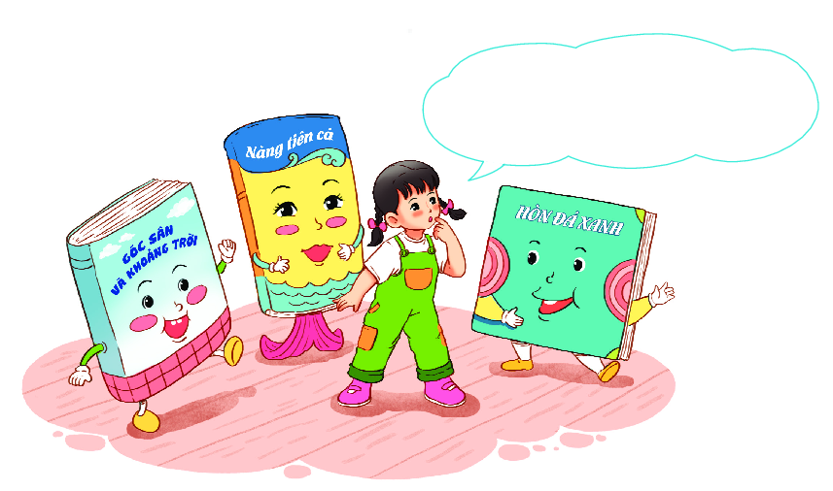
3. Nói về điều em thích nhất trong cuốn sách em đã đọc.
Cuốn Dế Mèn phiêu lưu kí rất hay. Tớ thích nhất là nhân vật Dế Trũi
Notes:
Cuốn sách mà em thích nhất đó là Truyện cố tích Việt Nam. Trong các câu chuyện, em thích nhất là truyện Tấm Cám. Cô Tấm là người vừa xinh đẹp lại vừa tốt bụng. Mẹ con nhà Cám thì lại độc ác. Em rất thích nhân vật cô Tấm.

Slide 8


